Slide 1
Operação Produtiva:
Fábrica de Software
PCS 2038 – Conceitos Gerais de Automação
André Kenji Horie
Edson Teramoto (Líder)
Luiz Lu
Raphael Petegrosso
Yuri Duarte Correa (Relator)

Slide 2
Levantamento de Processos
Operação Produtiva: Fábrica de Software
Processos Relevantes:
  Proposta
  Planejamento
  Modelagem
  Desenvolvimento
  Testes
  Manutenção
Processo a ser modelado: Planejamento

Slide 3
Modelo do Processo

Slide 4
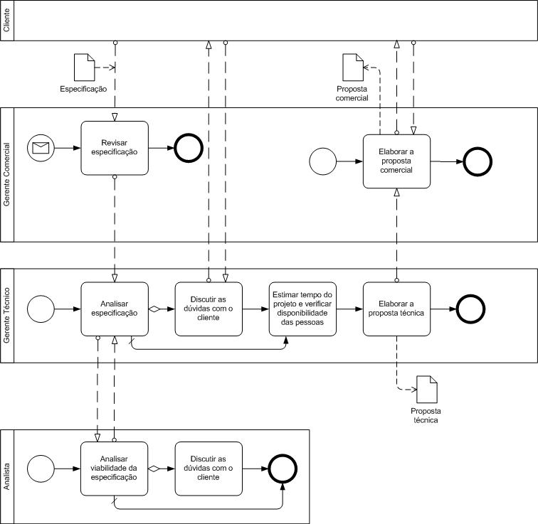

Slide 5
Variáveis
Qualidade do Documentação de Especificação
Nível da Especificação
Nível de Capacitação do Staff
Nível de Entendimento do Cliente
Disponibilidade do Staff
Disponibilidade do Cliente
Aceitação da Proposta pelo Cliente

Slide 6
Obrigado!

